Slide 1
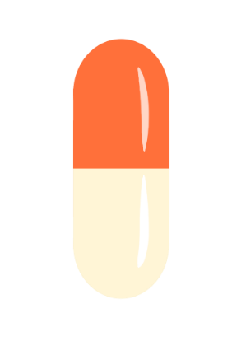
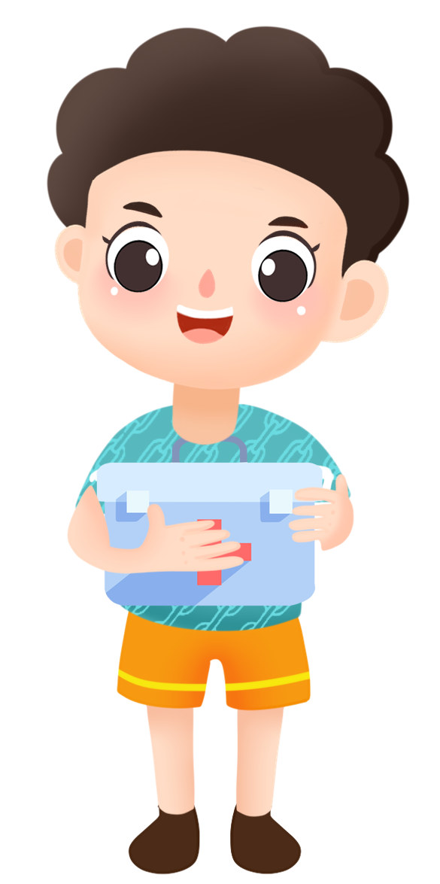
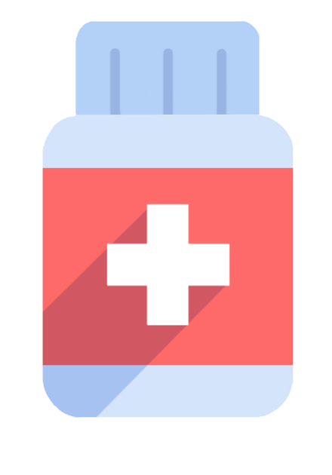
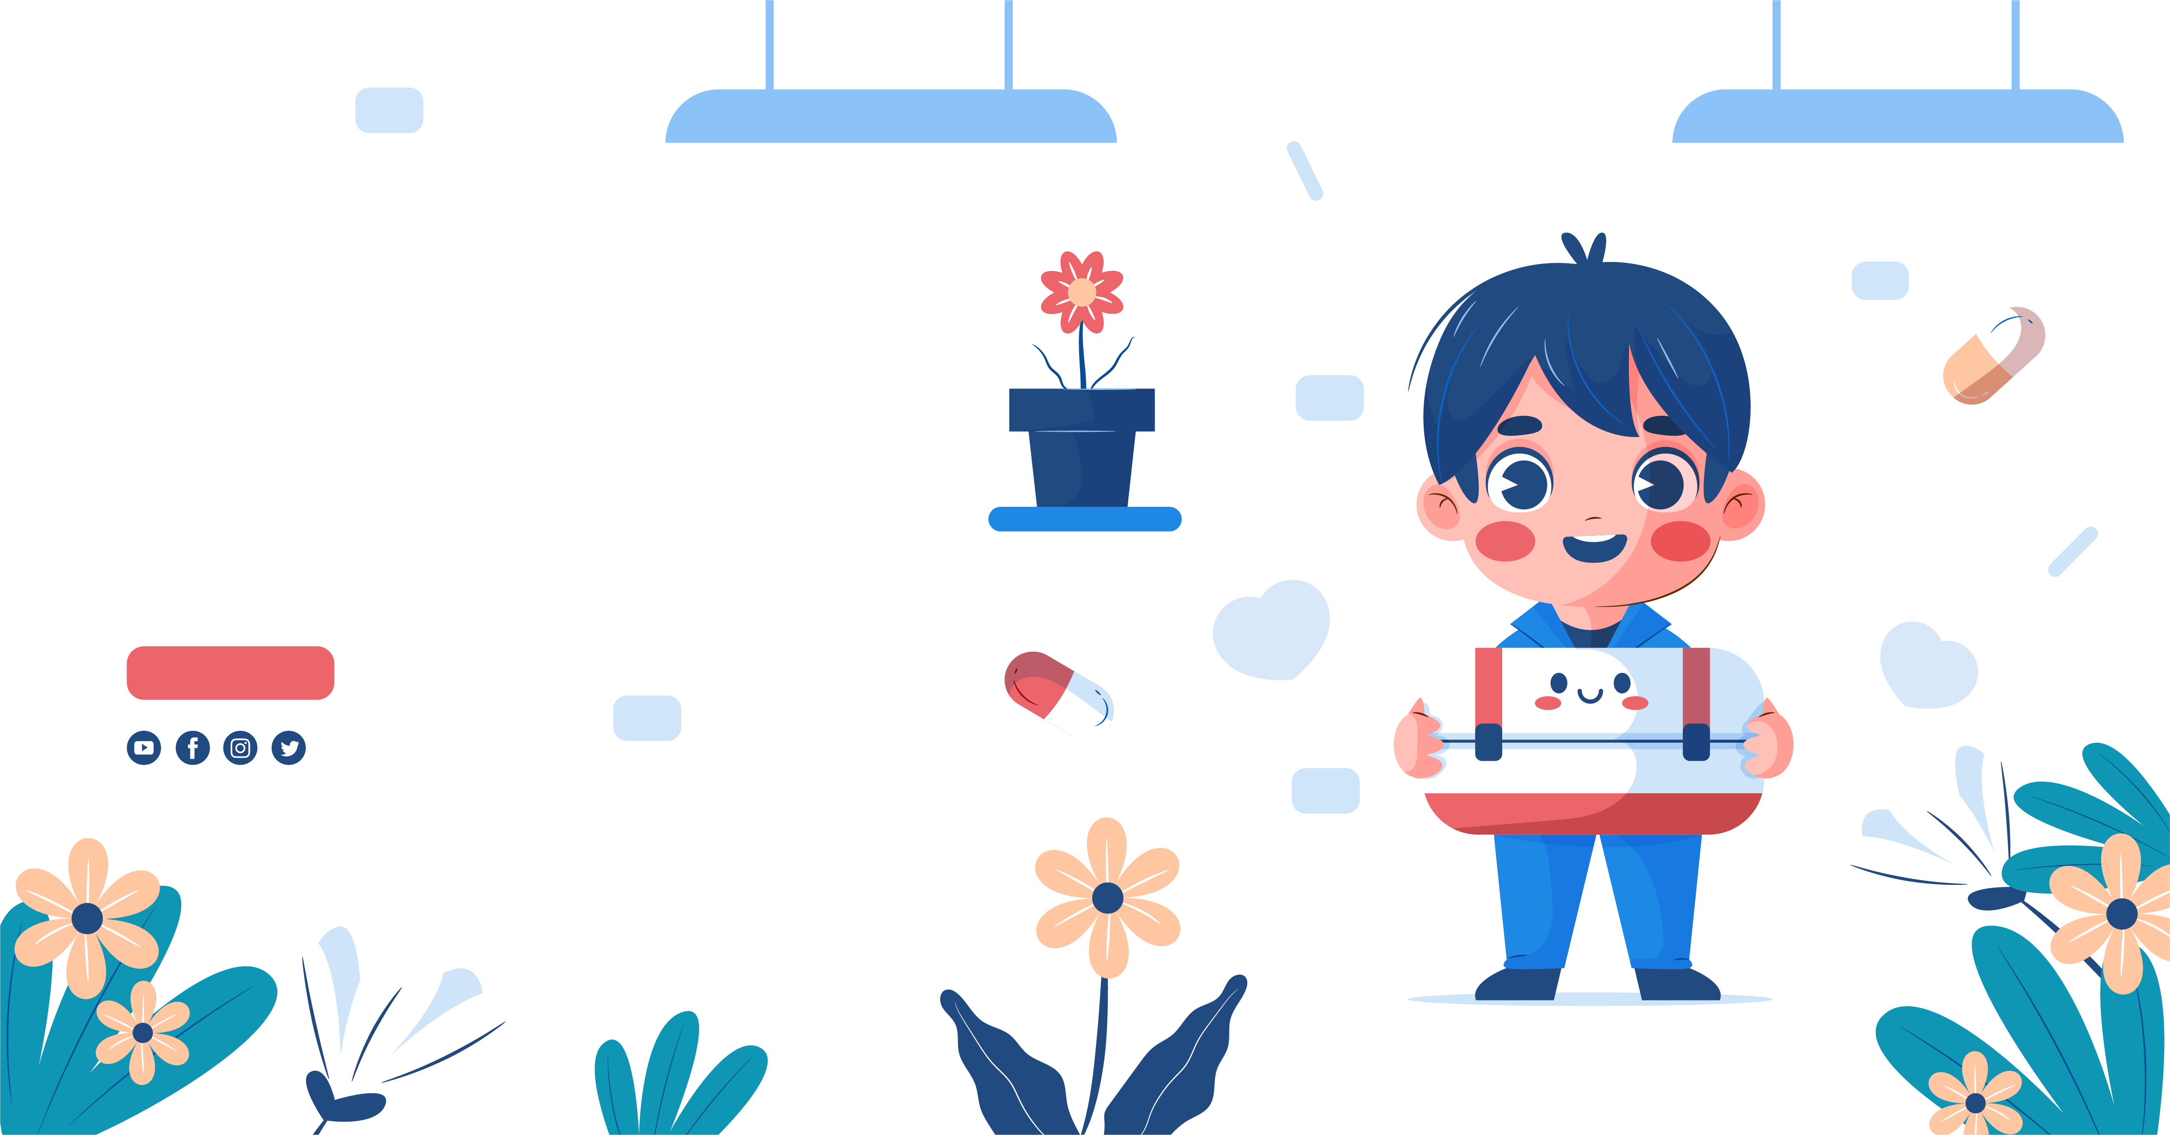

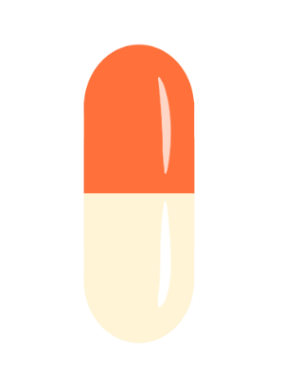
轻松学习|快乐掌握
Easy to Learn | Happy to Master
健康小卫士大作战！
认识“两热”坏蛋—登革热and基孔肯雅热
花山街社区卫生服务中心
公共卫生科-马丹丹

Slide 2
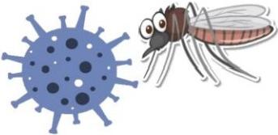
01
认识我们的“敌人”
——“两热”坏蛋和花蚊子

Slide 3
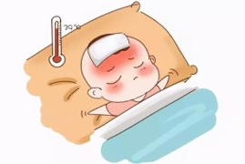
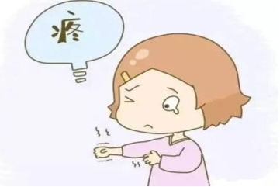
神秘的“两热”是什么？
有两个“热”家伙来了！
登革热
一个由蚊子传播的“发烧大王”，会让你发高烧、头疼、关节疼，有时还会让人身上长出红色的“小星星”（皮疹）。
基孔肯雅热
另一个“关节痛大王”，它最厉害的本事是让人关节非常非常痛，连名字的意思都是“弯着腰走路”（非洲土语），形容人痛得直不起腰。

Slide 4
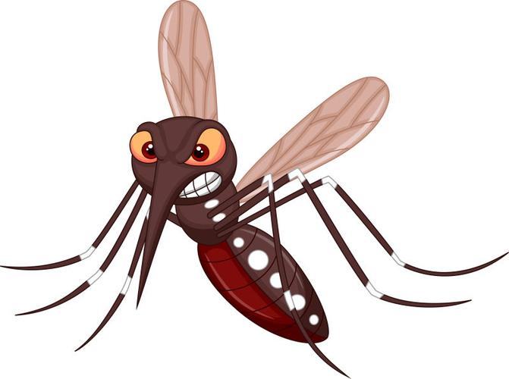
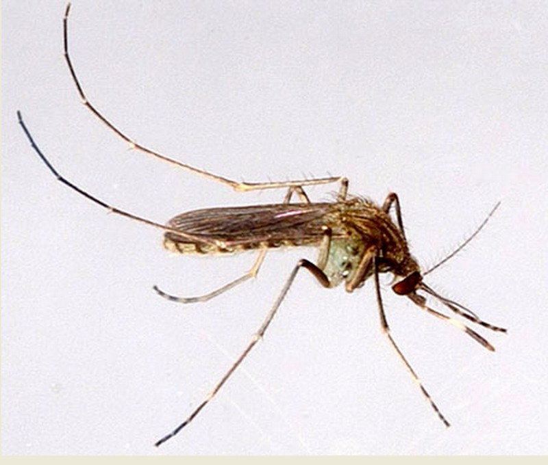
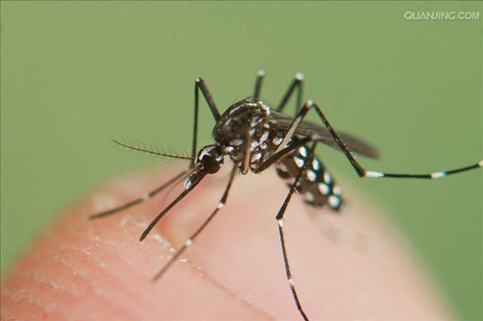
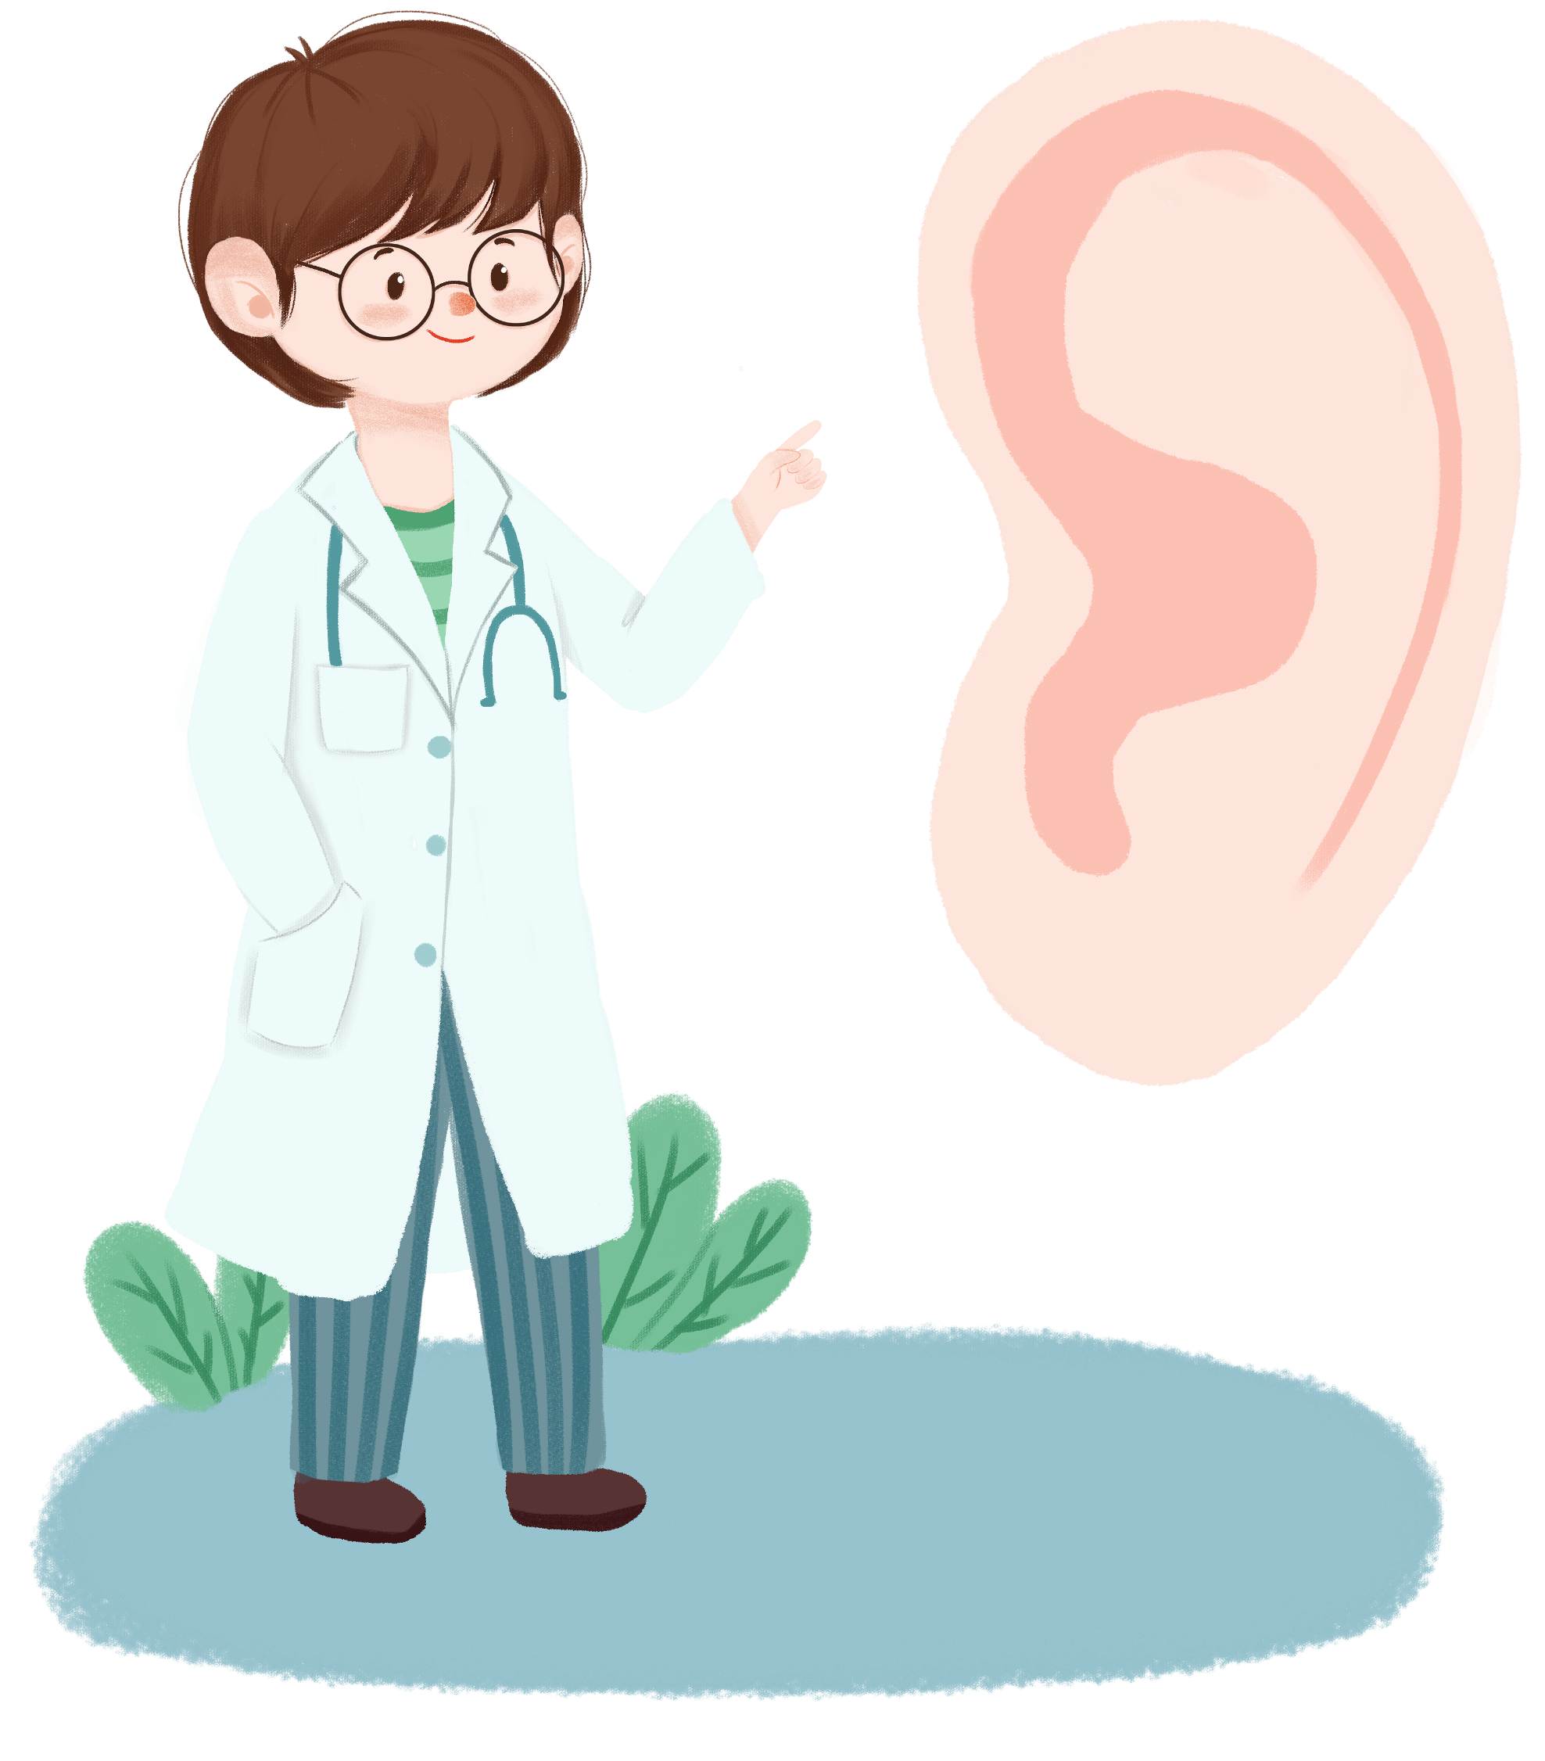
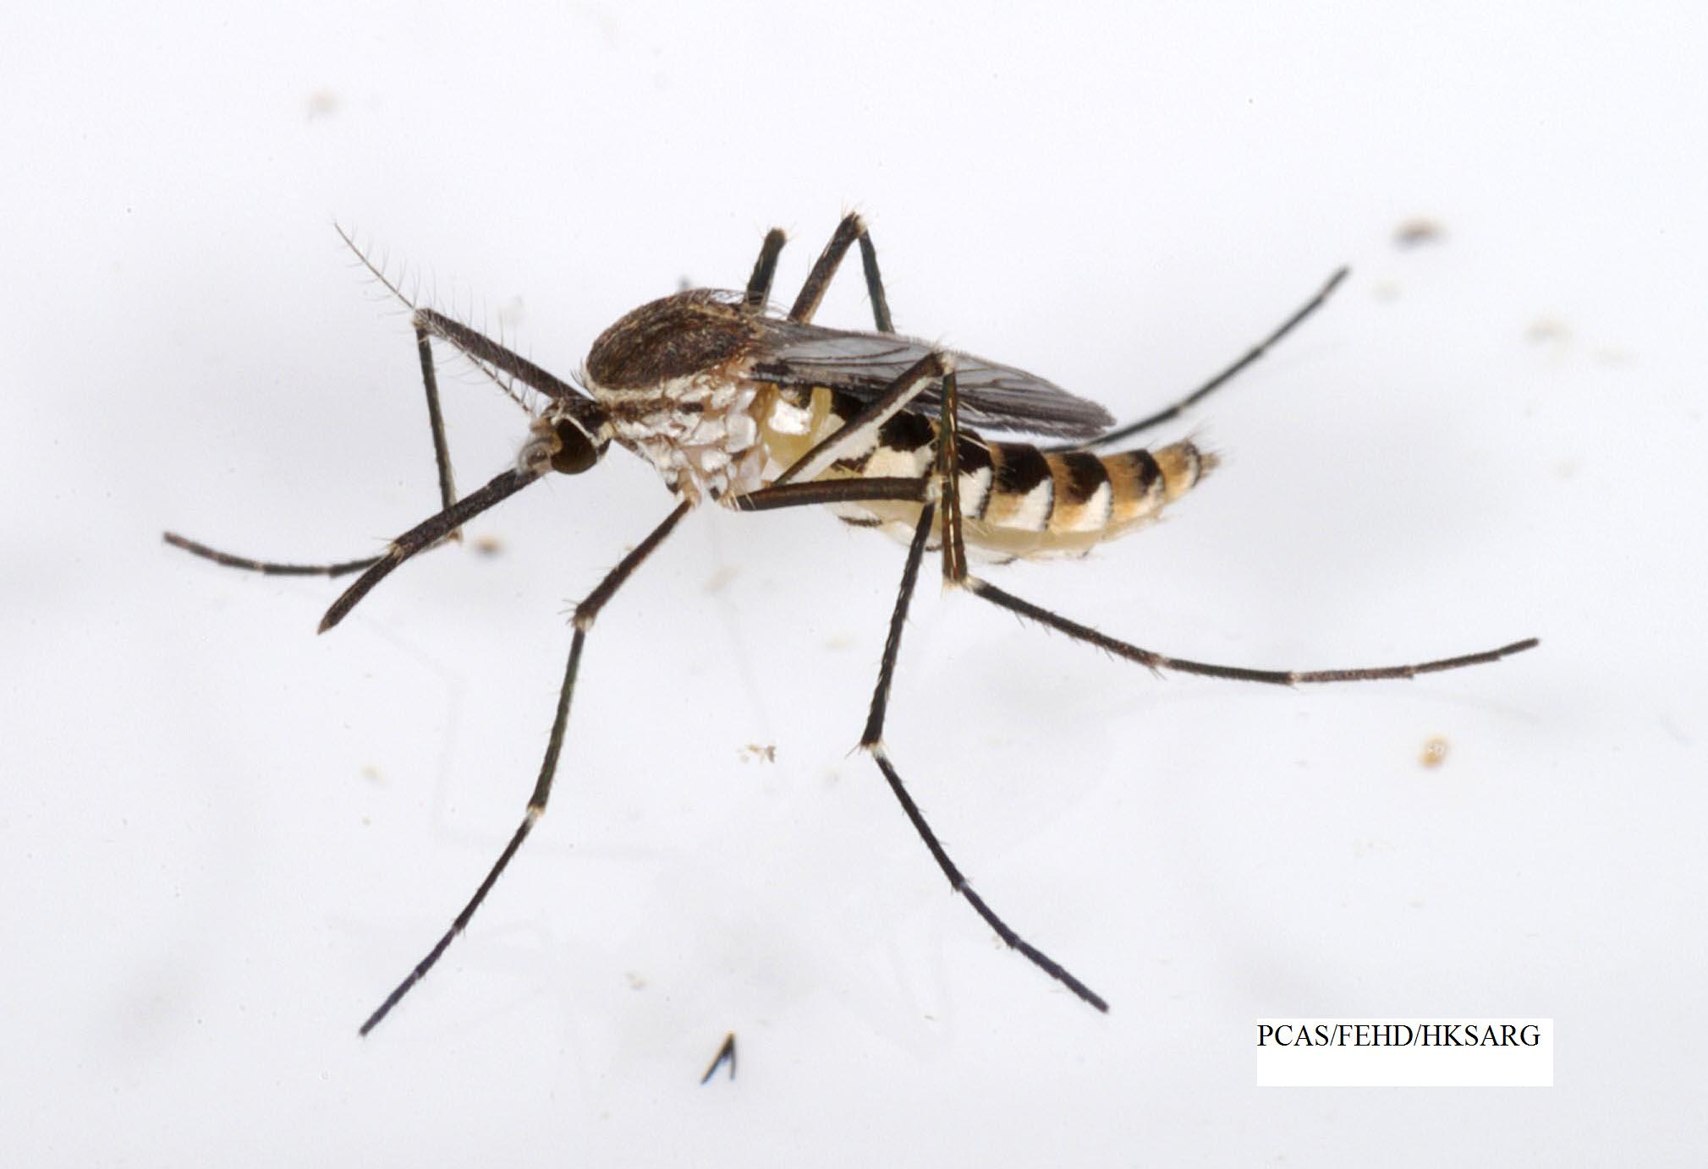
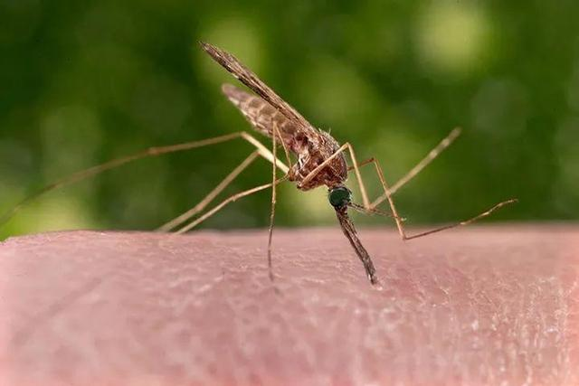
坏蛋的“坐骑”—花蚊子
是谁在传播病毒？是它！
登革热和基孔肯雅热都不会直接从人传染给人。
真正的坏蛋是一种叫“白纹伊蚊”的蚊子，我们也叫它“花蚊子”或者“麻蚊子”！
特点：身体是黑白斑纹的，腿上有白色的斑点，像穿了黑白条纹的袜子。
活动时间：最喜欢在白天咬人，尤其是清晨和傍晚。
淡色库蚊
白纹伊蚊
骚扰阿蚊
中华按蚊

Slide 5
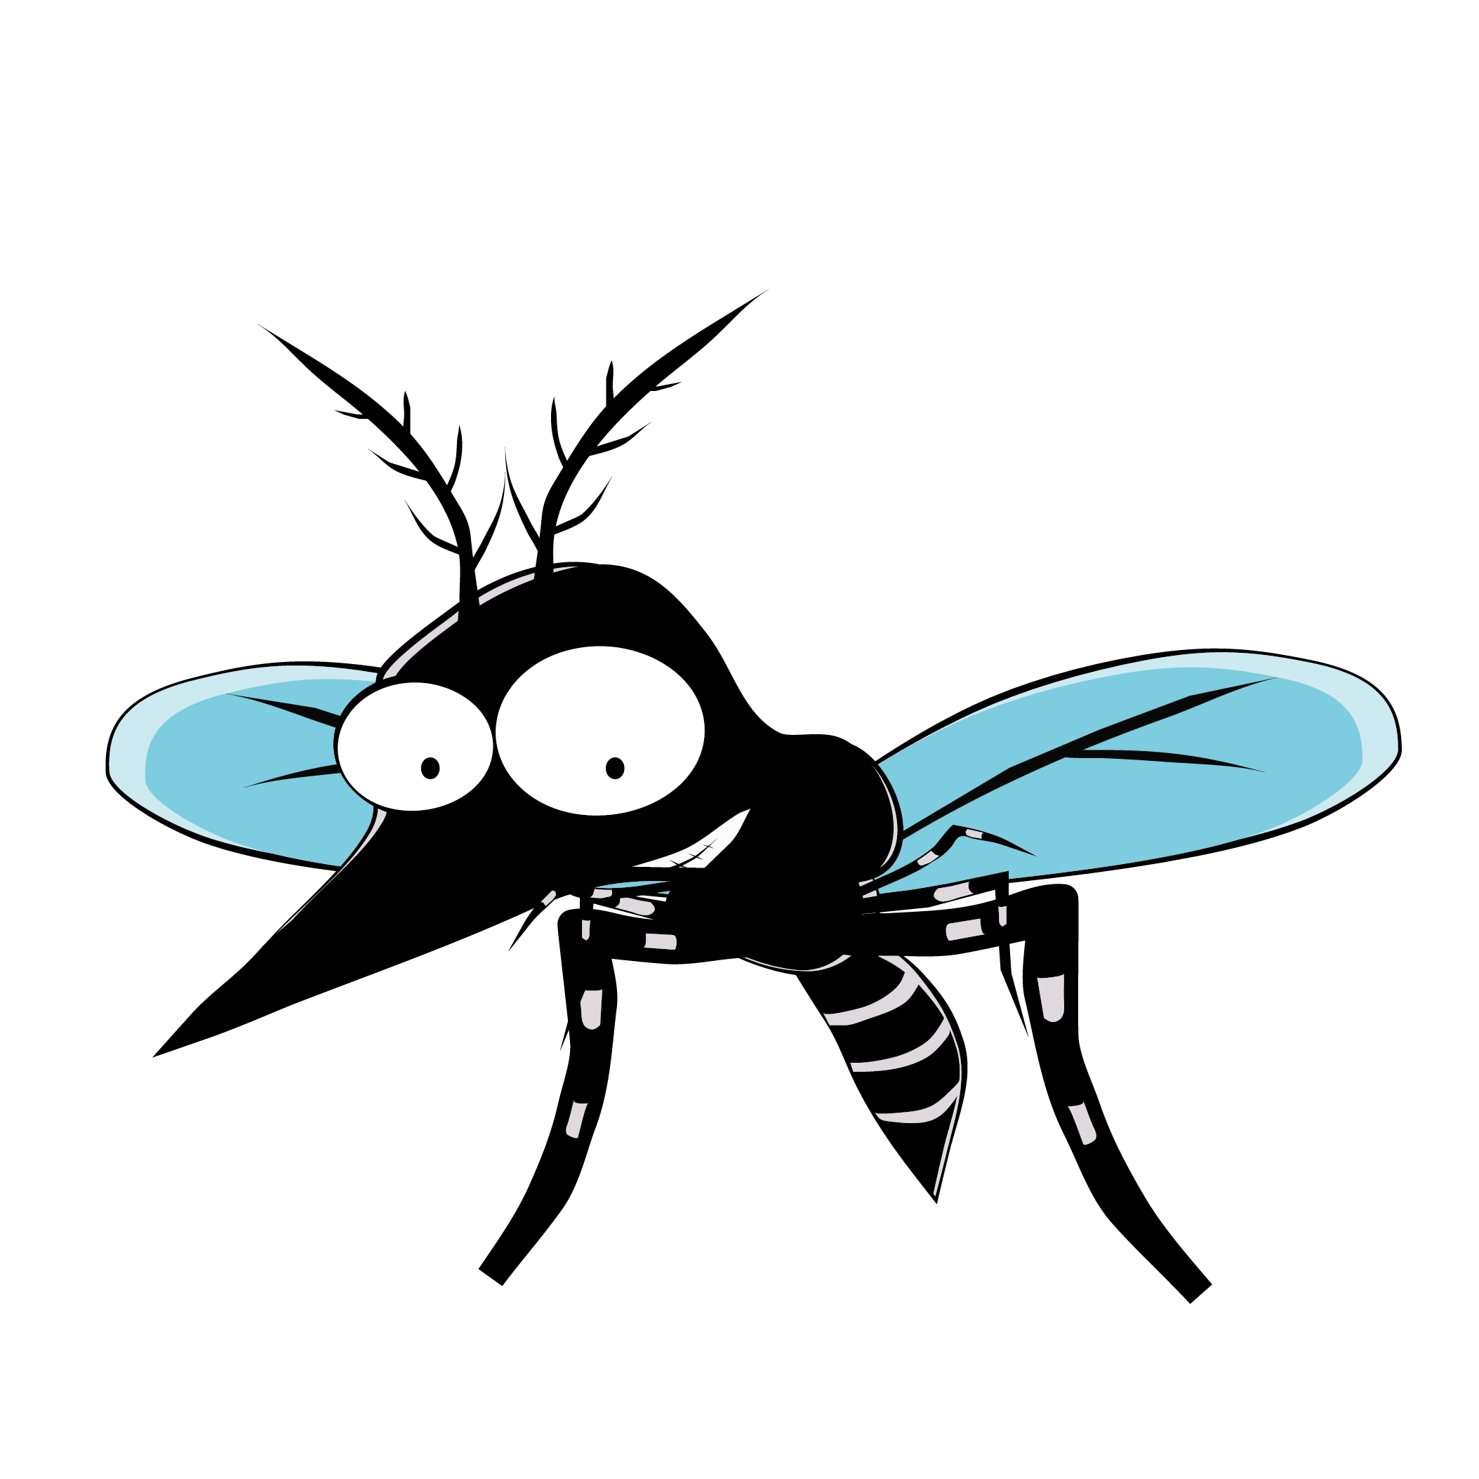
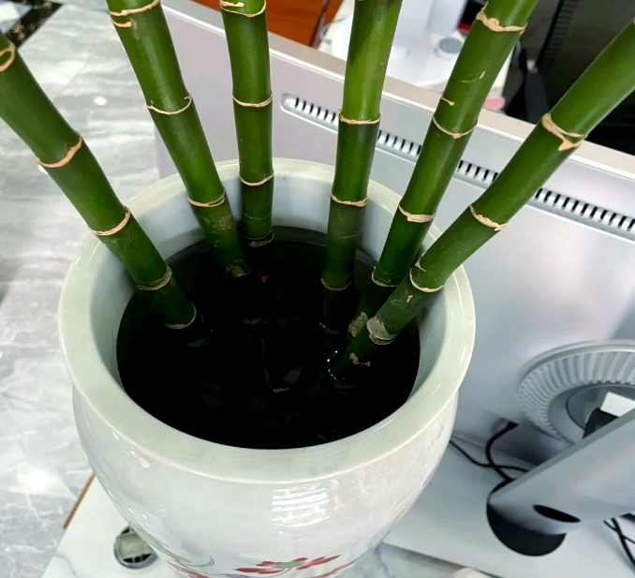
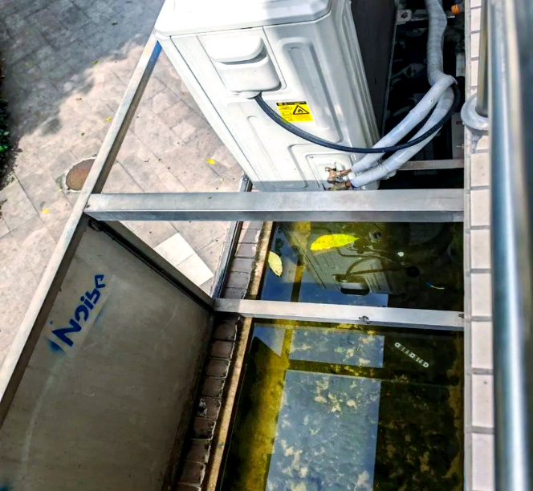
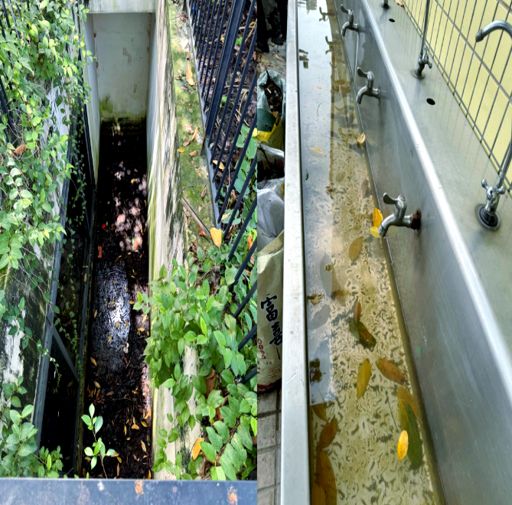
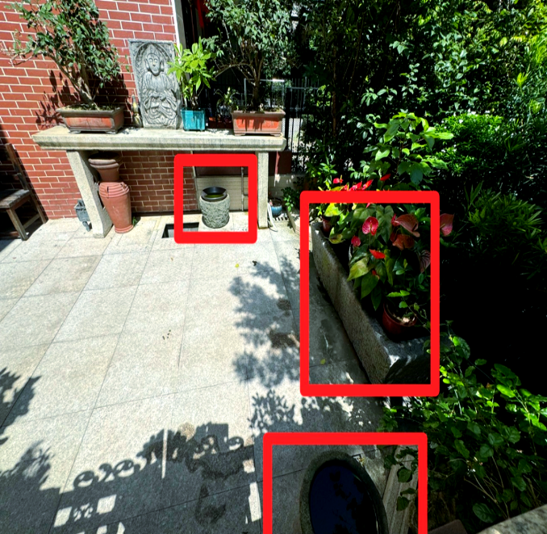
花蚊子在哪里生宝宝？
找到坏蛋的老巢！
花蚊子喜欢把卵产在清清静静的小水里，而不是大江大河里。
我们一起找找看，家里哪些地方是它的“宝宝房”：
  阳台/院子：花盆底下的托盘、闲置的瓶瓶罐罐等；
  卫生间：水池地下、水桶。
  其他：饮料瓶盖、一次性饭盒、竹筒树洞等任何能存在一点点水的地方。

Slide 6
02
成为健康小卫士
——预防大作战！

Slide 7
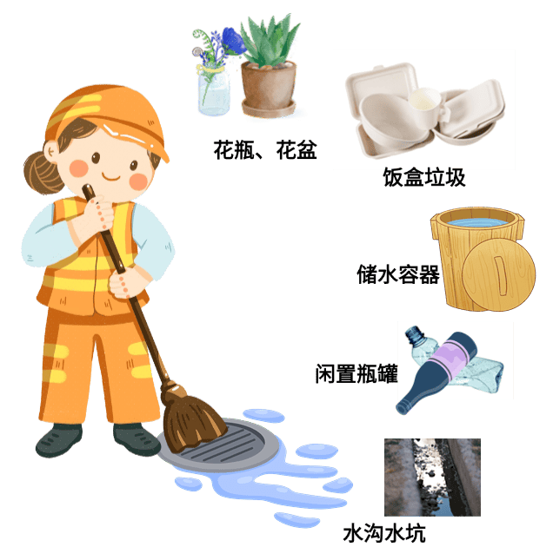
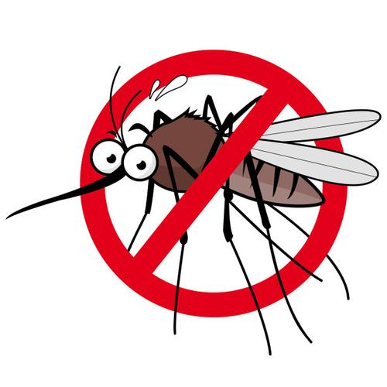
作战计划第一步:清空“宝宝房”
消灭蚊子老巢，让它们没地方生宝宝
“翻”： 翻盆倒罐，把家里所有可能积水的东西都清理掉。
“倒”： 倒掉积水，特别是花瓶、托盘里的水，每周至少要换一次。
“清”： 清理垃圾，比如塑料瓶、易拉罐、一次性杯子，不要乱扔。
“盖”： 盖好储水的水缸、水池盖子。

Slide 8
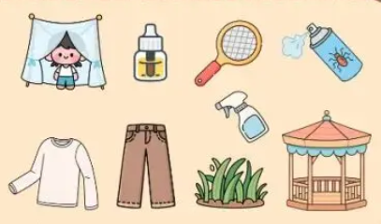
作战计划第二步：穿上“防护盾”、拿好“武器”
保护好自己，不让蚊子叮咬！
穿长袖：出门玩的时候，尽量穿浅色的长衣长裤。
喷驱蚊水：让爸爸妈妈帮忙涂抹或喷洒儿童专用的驱蚊液。
挂蚊帐：晚上睡觉挂好蚊帐，安全又舒服。
除蚊武器：使用蚊香、电蚊拍、杀虫剂消灭蚊虫。
尽量不要去草丛、凉亭等蚊虫多的地方

Slide 9
03
感觉不舒服了怎么办？
——预防大作战！

Slide 10
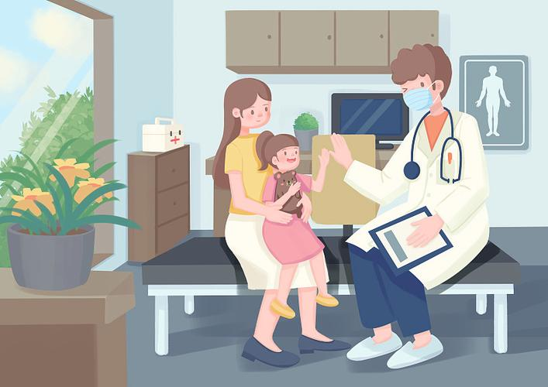
发现自己“发热”了
感觉自己像个小火炉？
如果发现自己发烧、头疼、骨头关节疼、身上起红疹，一定要：
马上告诉爸爸妈妈或者老师！
千万不要自己偷偷吃药！
大人会带你去看医生，医生叔叔阿姨会帮助你。
告诉医生你去过哪里玩，这样能帮医生更快找到病因。

Slide 11
04
七步洗手法

Slide 12
七步洗手法
手上干干净，病毒不靠近！
01
02
03
洗手掌：流水湿润双手，涂抹洗手液(或肥皂),掌心相对，手指并拢相互揉搓
洗手背：手心对手背沿指缝相互揉搓,双手交换进行
洗指缝：掌心相对,双手交叉沿指缝相互揉搓

Slide 13
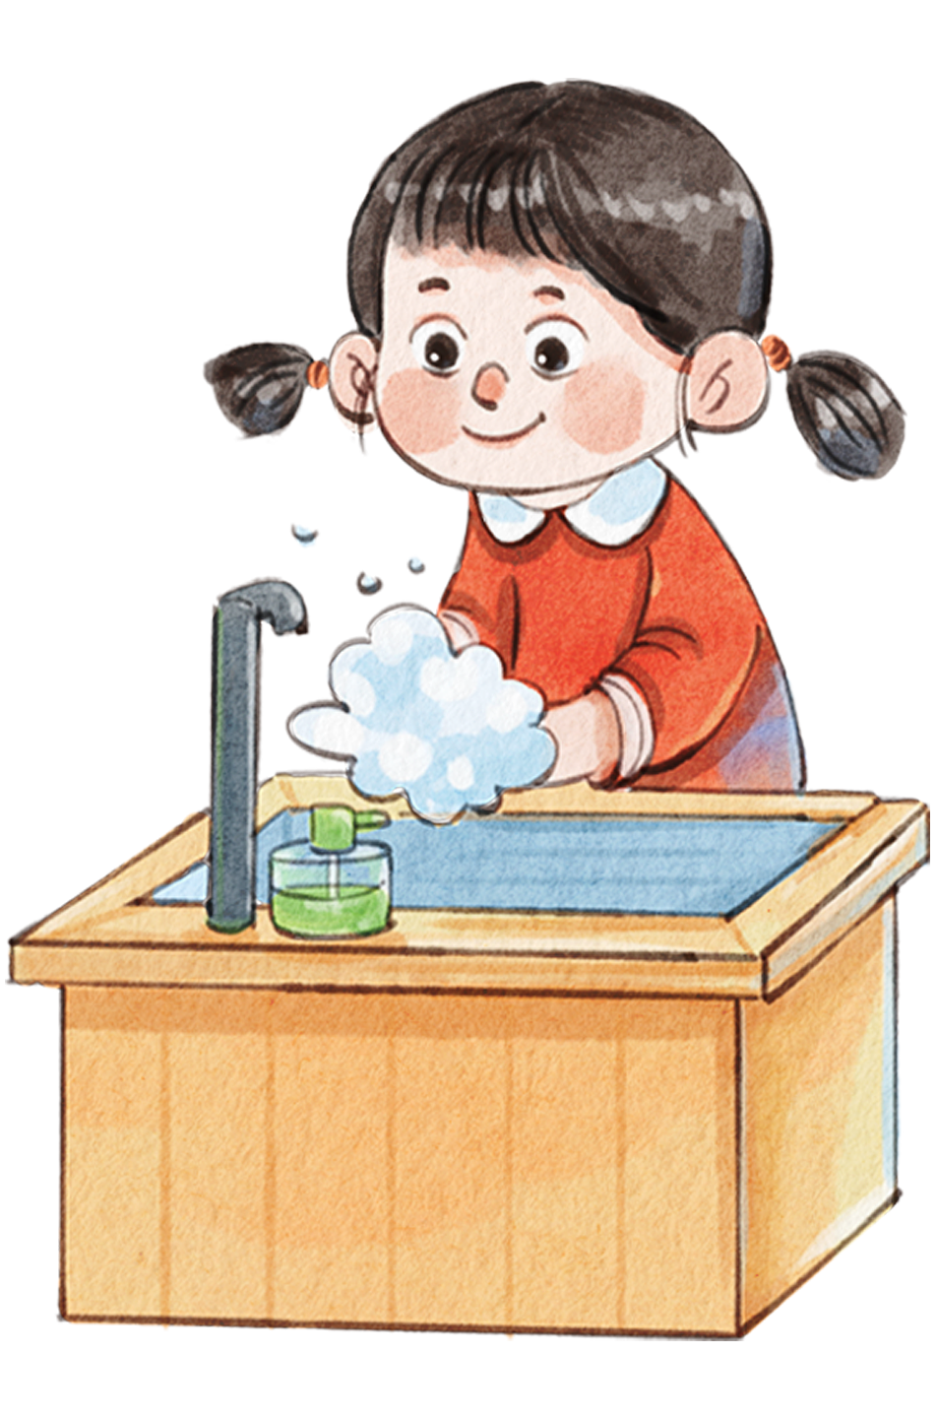
七步洗手法
手上干干净，病毒不靠近！
洗指背
洗拇指
半握拳把指背放在另一手掌心旋转揉搓，双手交换进行
一手握另一手大拇指旋转揉搓，双手交换进行
洗指尖
洗手腕
把指尖合拢在另一手掌心旋转揉搓,双手交换进行
揉搓手腕,双手交换进行

Slide 14
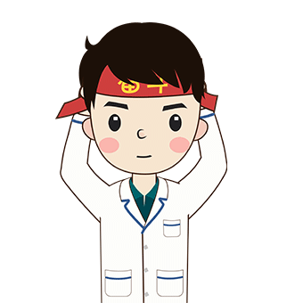
轻松学习|快乐掌握
Easy to Learn | Happy to Master
感谢聆听

